Slide 1
Para hacer ahora
Please take five minutes to study for your upcoming quiz on:
Basic conversations
Names
If you have any questions, please ask me!

Slide 2
Hoy es el 14 de septiembre.

Slide 3
La cita del día

Slide 4
El objetivo
All learners will demonstrate the ability to identify classroom materials.

Slide 5
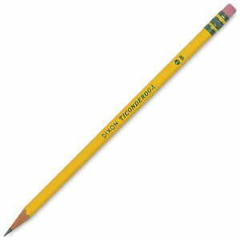
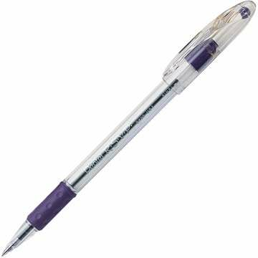
El vocabulario nuevo
El lápiz
El bolígrafo

Slide 6
El vocabulario nuevo
El libro
El cuaderno

Slide 7
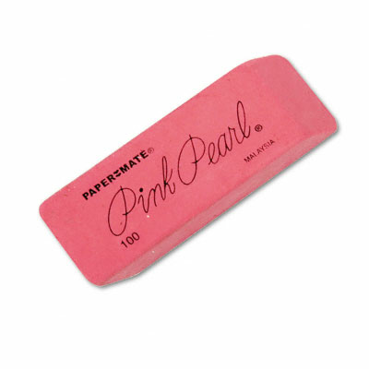
El vocabulario nuevo
La hoja de papel
La goma de borrar

Slide 8
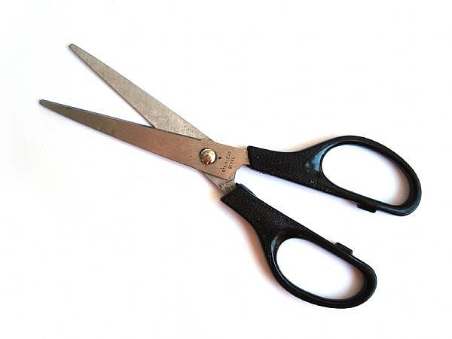
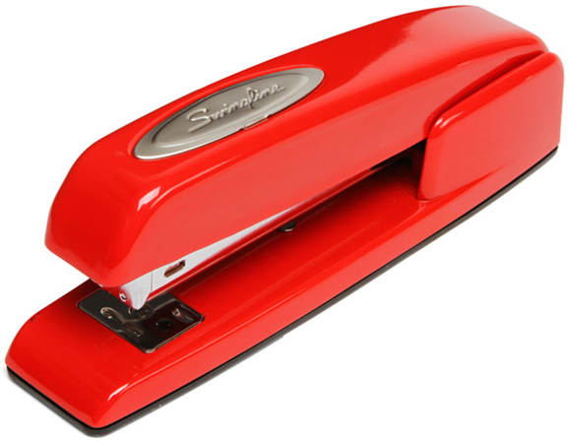
El vocabulario nuevo
Las tijeras
La grapadora

Slide 9
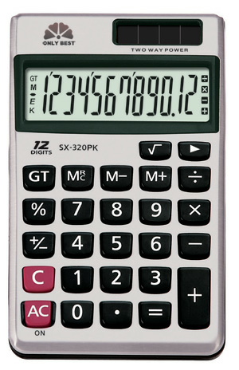
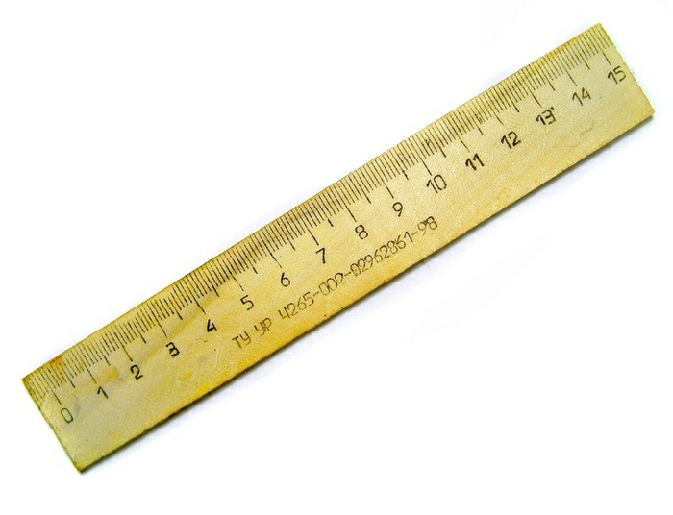
El vocabulario nuevo
La calculadora
La regla

Slide 10
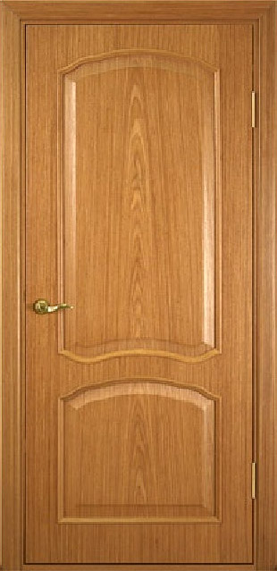
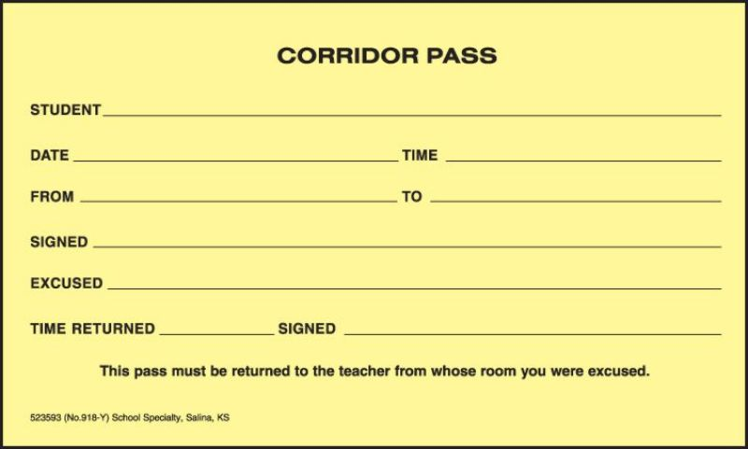
El vocabulario nuevo
La puerta
El pase

Slide 11
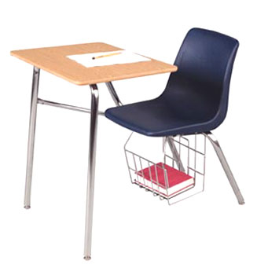
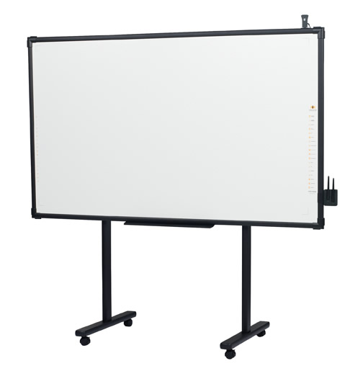
El vocabulario nuevo
La mesa
La pizarra

Slide 12
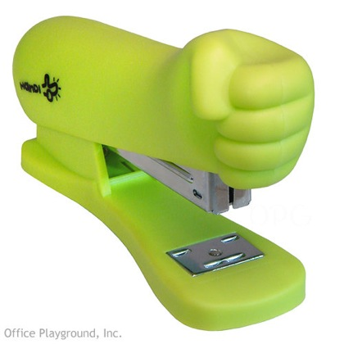
Un repaso
A
B

Slide 13
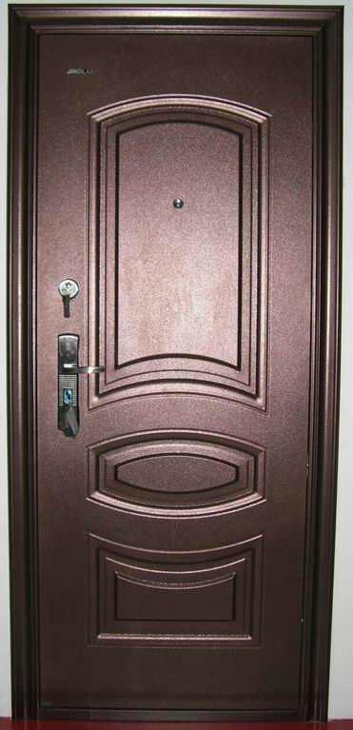
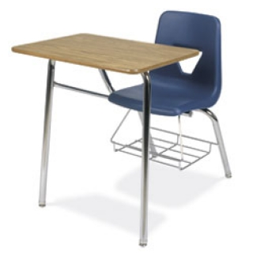
Un repaso
A
B

Slide 14
Un repaso
A
B

Slide 15
Un repaso
A
B

Slide 16
Un repaso
A
B

Slide 17
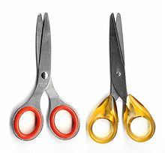
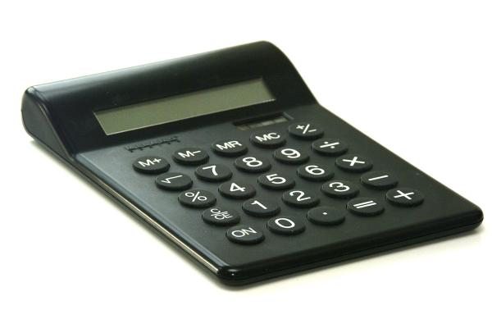
Un repaso
A C
B D

Slide 18
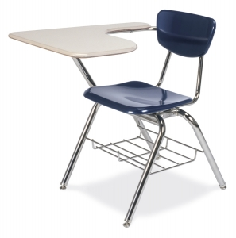
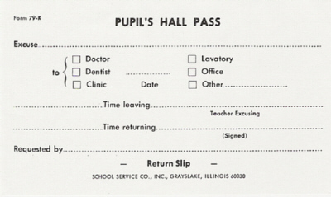
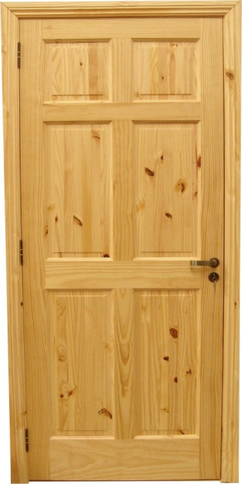
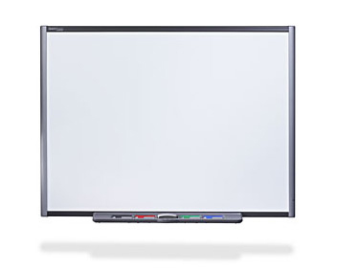
Un repaso
A C
B D

Slide 19
Una actividad
Please write the school supply needed to complete the following tasks:
1) Add numbers in math class →
2) Read a novel →
3) Erase a sentence in your notebook →
4) Write a final draft of an essay →
5) Cut an article out of a magazine →
6) Leave the classroom →
7) Staple your homework →
8) Sit in class →
9) Measure your desk →
10) Take notes in class →

